Slide 1
植基於符號組之改良式BLIM 演算法 林柏豪,黃健峯,陳建源,林鈺峰 Proceedings of Workshop on AB, 2011 National Computer Symposium, pp. 108-119, Chiayi, Taiwan, Dec. 2-3, 2011.
Presenter: Hong-Yu Chen
Date: Dec. 5, 2011

Slide 2
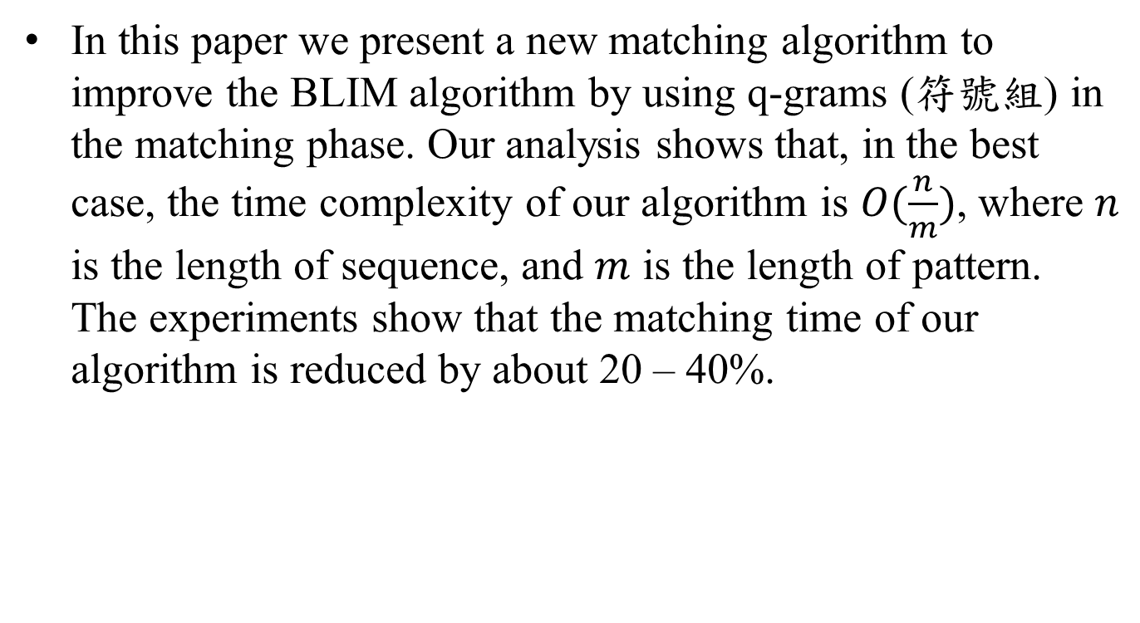
Abstract
In this paper we present a new matching algorithm to improve the BLIM algorithm by using q-grams (符號組) in the matching phase. Our analysis shows that, in the best case, the time complexity of our algorithm is $O(\frac{n}{m})$, where $n$ is the length of sequence, and $m$ is the length of pattern. The experiments show that the matching time of our algorithm is reduced by about 20 – 40%.

Slide 3
Pattern matching
應用領域
影像處理、資訊安全、入侵偵測、病毒掃描、資料探勘、生物資訊等。
主要問題
針對在給定一個長度 n 的序列中，尋找長度 m 的樣式在序列中的所有位置。
演算法分類
有限狀態機、符號關係、位元同步處理和過濾器。

Slide 4
Pattern matching
有限狀態機
在比對前根據樣式建立有限狀態機。記錄符號之間的位置、排列、樣式字首 (prefix) 與字尾 (suffix) 等關係。
KMP algorithm – Knuth, Morris and Pratt, 1977
建立有限狀態機需要大量的儲存空間
符號關係
在比對階段仍為符號比對，當符號比對不符合時，此時必須查詢在比對前根據樣式關係所建立的「位移表」得到下個讀入符號的序列位置以加快比對速度。
BM algorithm – Boyer and Moore
僅記錄樣式中符號之間的關係，不需大量的儲存空間。
在最佳情況下，只需 n / m 次比對，但是最差情況仍需要 n*m 次比對。

Slide 5
Pattern matching
位元同步處理
根據樣式中符號出現的位置以位元值記錄，形成狀態表，比對時查詢狀態表利用位元運算改變狀態。
雖然 Shift-And algorithm 在任何情況都需 n 次比對，但因使用位元運算，所以提升比對速度。
BNDM 利用移動視窗引入符號關係的概念，當比對失敗或視窗內符號比對完畢，則根據符號關係移動到下一個視窗位置。
不利於長樣式比對，受計算機的 word size 所限制。
過濾器概念
Lecroq algorithm 每次讀入一組序列中連續的符號 (q-grams) 計算出赫序值，來判斷此符號組是否為樣式的一部分，若可能為樣式，則將整段序列加以檢查。
BNDMq

Slide 6
This paper
架構在 BLIM 演算法 (改善位元同步處理演算法)，利用過濾器的概念，提出改良型樣式比對演算法。
在每次移動視窗中的第一次比對時，讀入一組移動視窗中的數個符號，組成符號組 (q-grams)，篩選樣式出現的可能，藉此減少比對次數，提昇演算法效率。

Slide 7
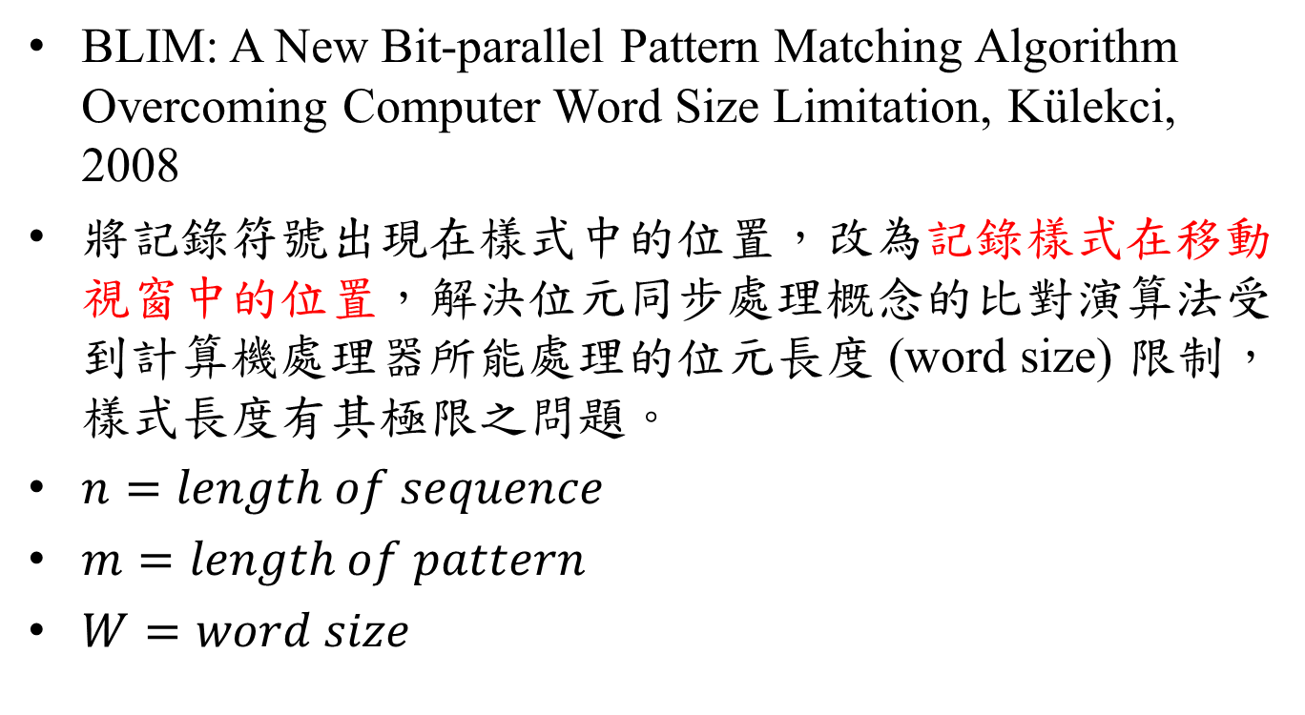
BLIM
BLIM: A New Bit-parallel Pattern Matching Algorithm Overcoming Computer Word Size Limitation, Külekci, 2008
將記錄符號出現在樣式中的位置，改為記錄樣式在移動視窗中的位置，解決位元同步處理概念的比對演算法受到計算機處理器所能處理的位元長度 (word size) 限制，樣式長度有其極限之問題。
$n=length of sequence$
$m=length of pattern$
$W=word size$

Slide 8
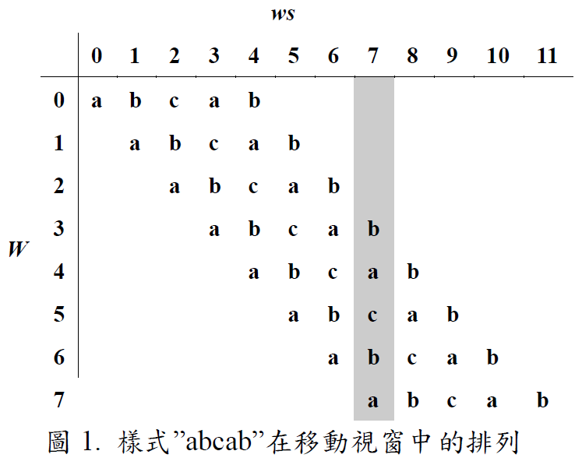
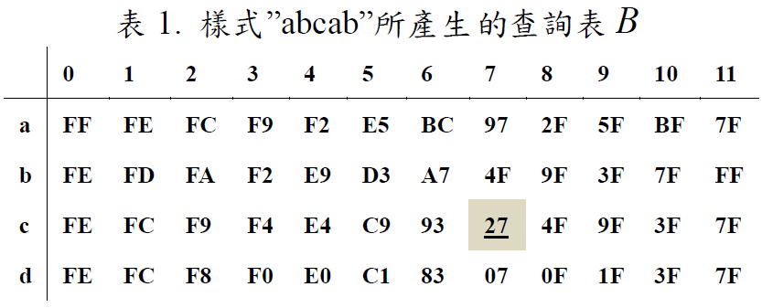

BLIM – 前處理階段
字母系統 $Σ=\{a,b,c,d\}$
$P="abcab"$
$W=8$
$ws=W+m−1=12$
查詢表 B, $B\left[c\right]\left[7\right]=00100111$

Slide 9
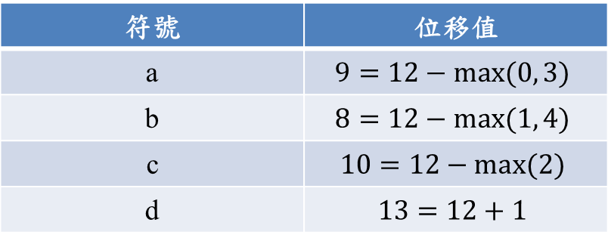
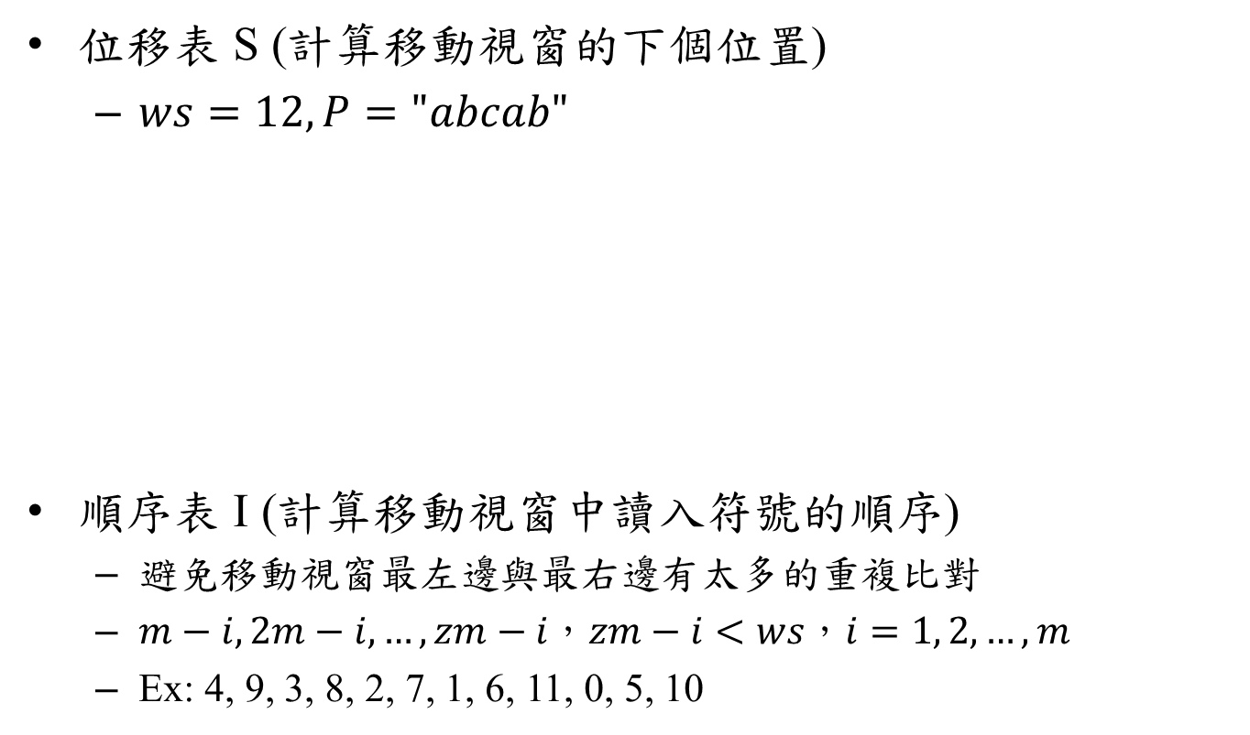
BLIM – 前處理階段
位移表 S (計算移動視窗的下個位置)
$ws=12, P="abcab"$
順序表 I (計算移動視窗中讀入符號的順序)
避免移動視窗最左邊與最右邊有太多的重複比對
$m−i, 2m−i,…,zm−i，zm−i<ws，i=1, 2,…,m$
Ex: 4, 9, 3, 8, 2, 7, 1, 6, 11, 0, 5, 10
符號 | 位移值
a | $$9=12−max⁡(0, 3)$$
b | $$8=12−max⁡(1, 4)$$
c | $$10=12−max⁡(2)$$
d | $$13=12+1$$

Slide 10
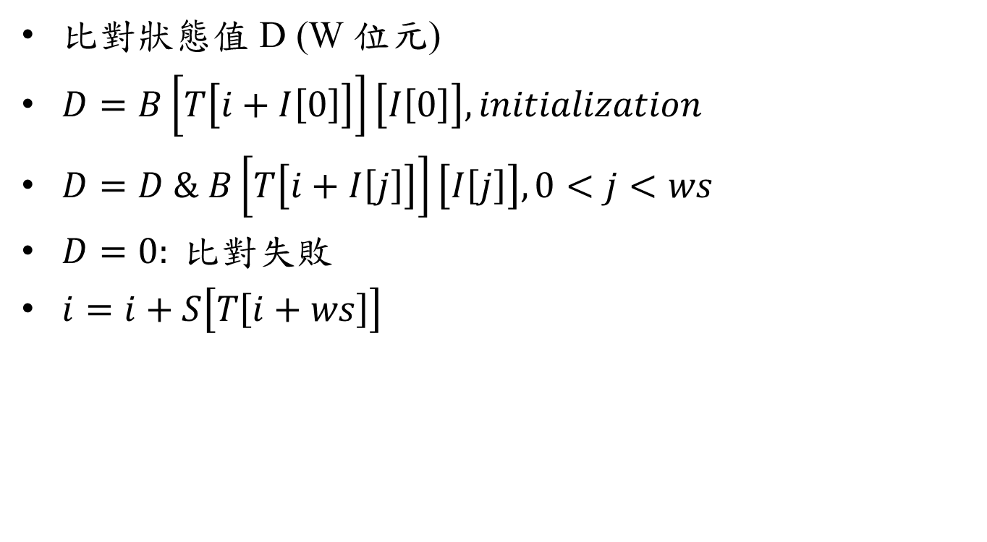
BLIM – 比對階段
比對狀態值 D (W 位元)
$D=B\left[T\left[i+I\left[0\right]\right]\right]\left[I\left[0\right]\right],initialization$
$D=D \& B\left[T\left[i+I\left[j\right]\right]\right]\left[I\left[j\right]\right], 0<j<ws$
$D=0: 比對失敗$
$i=i+S\left[T\left[i+ws\right]\right]$

Slide 11
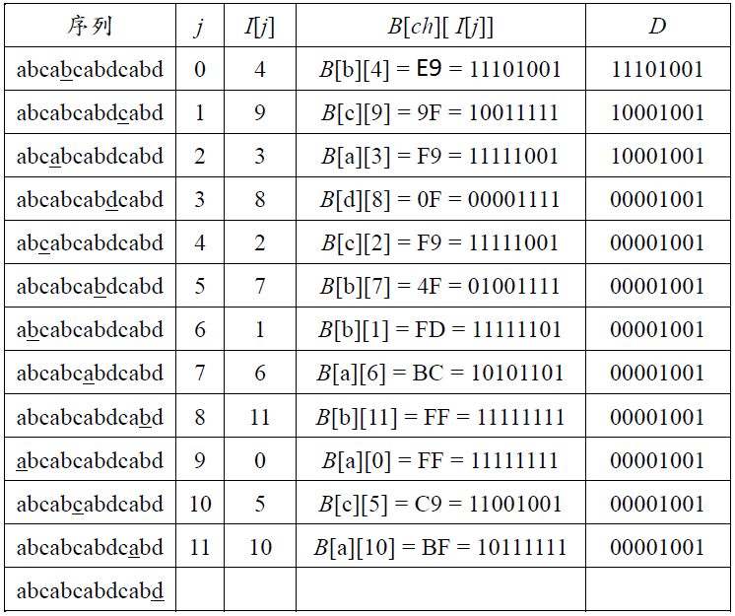
BLIM – 比對階段

Slide 12
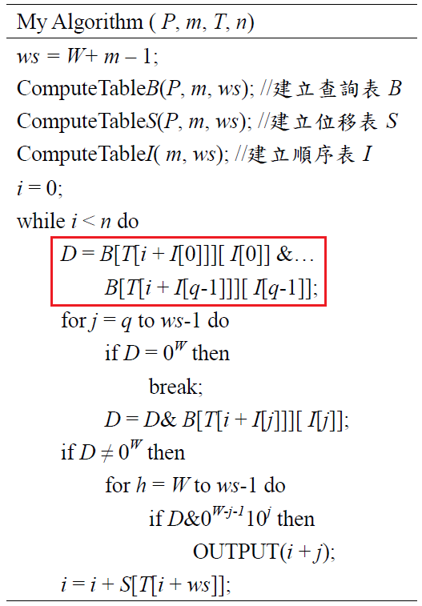

BLIM q-grams – 比對階段
一次讀入多個符號來篩選是否為樣式，接著再一個個讀入之後的符號。
比 BLIM 少了 $q−1$ 次的比對次數。

Slide 13
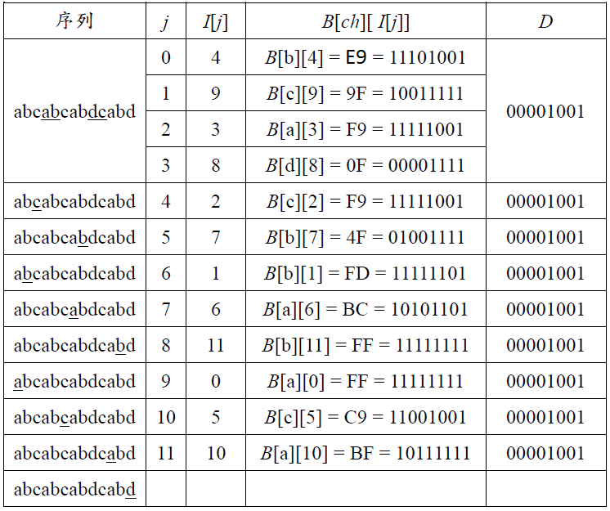
BLIM q-grams – 比對階段

Slide 14
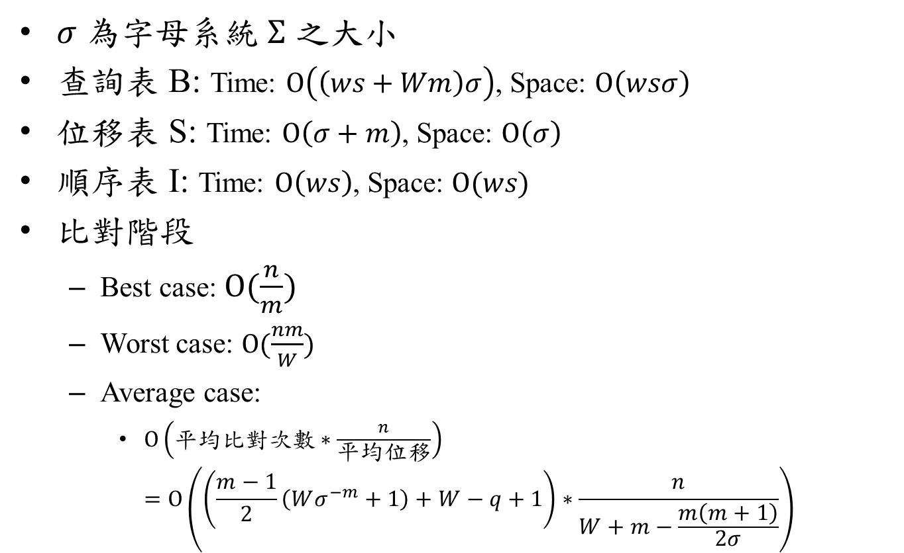
Analysis
$σ$ 為字母系統 $Σ$ 之大小
查詢表 B: Time: $O\left(\left(ws+Wm\right)σ\right)$, Space: $O\left(wsσ\right)$
位移表 S: Time: $O\left(σ+m\right)$, Space: $O\left(σ\right)$
順序表 I: Time: $O\left(ws\right)$, Space: $O(ws)$
比對階段
Best case: $O(\frac{n}{m})$
Worst case: $O(\frac{nm}{W})$
Average case:
$O\left(平均比對次數∗\frac{n}{平均位移}\right)$ $=O\left(\left(\frac{m−1}{2}\left(Wσ^{−m}+1\right)+W−q+1\right)∗\frac{n}{W+m−\frac{m\left(m+1\right)}{2σ}}\right)$

Slide 15
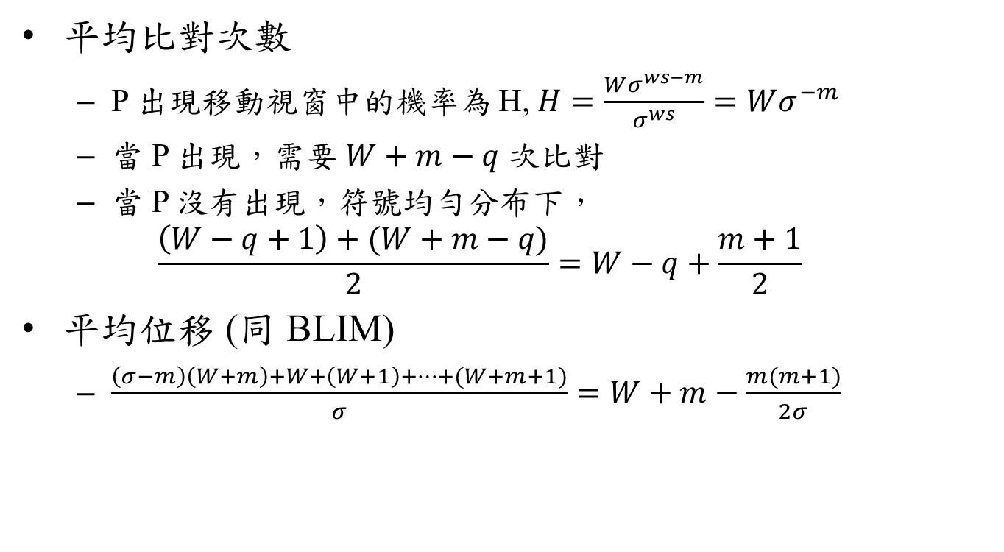
Uniformly distributed
平均比對次數
P 出現移動視窗中的機率為 H, $H=\frac{Wσ^{ws−m}}{σ^{ws}}=Wσ^{−m}$
當 P 出現，需要 $W+m−q$ 次比對
當 P 沒有出現，符號均勻分布下， $\frac{\left(W−q+1\right)+(W+m−q)}{2}=W−q+\frac{m+1}{2}$
平均位移 (同 BLIM)
$\frac{\left(σ−m\right)\left(W+m\right)+W+\left(W+1\right)+…+(W+m+1)}{σ}=W+m−\frac{m(m+1)}{2σ}$

Slide 16

Analysis of q (符號數量)
符號組會因為符號排列組合的總數產生新的字母系統 $Σ′$
讀入 $q$ 個符號比對成功的機率為 $\frac{1}{σ^{q}}$，比對成功機率越低，可減少比對次數，增加比對效率。

Slide 17
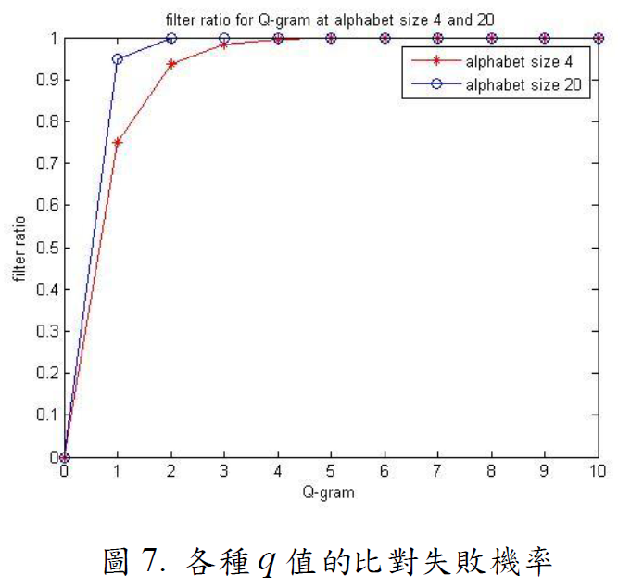
Analysis of q (符號數量)

Slide 18
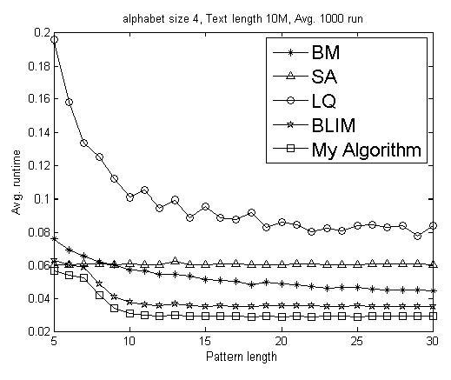
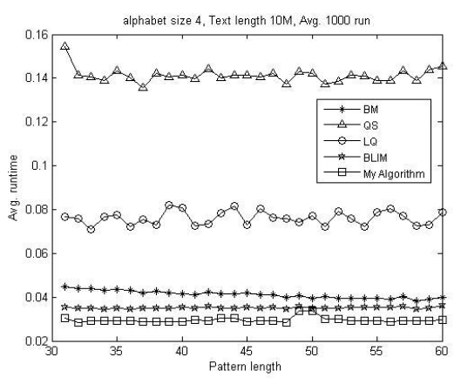
Result

Slide 19
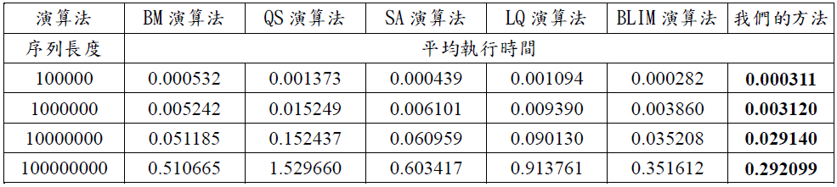
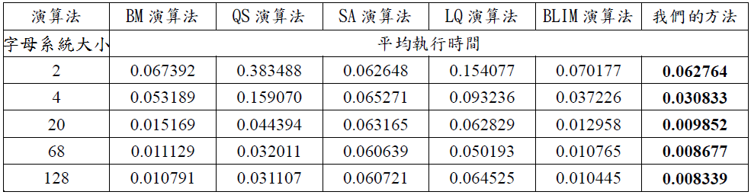

Result
$σ$ = 4, length of P = 16
n = 10000000, length of P = 16

Slide 20
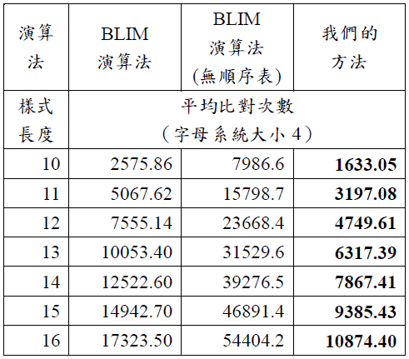
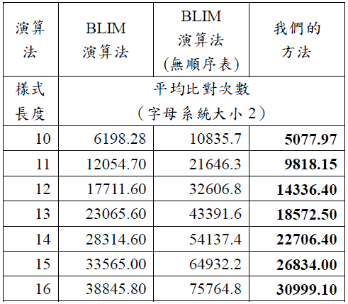
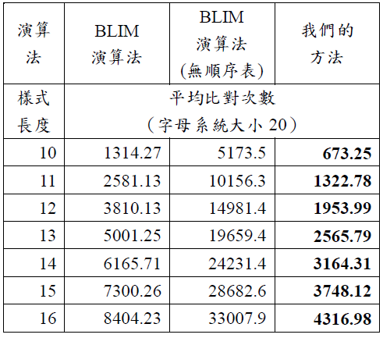
比對次數
n = 100000

Slide 21
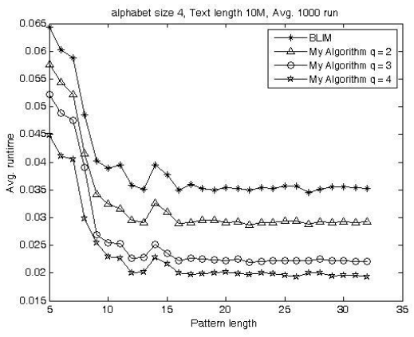
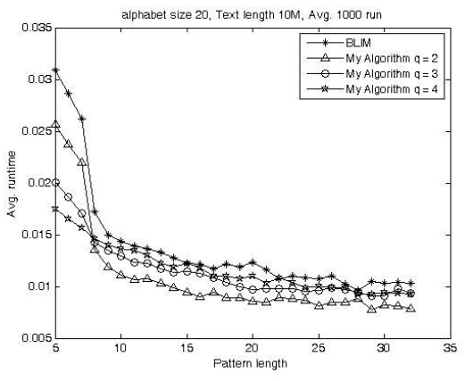

$σ$ = 4, q = 4, 比 BLIM 減少約 40% 的比對時間
$σ$ = 20, q = 2, 比 BLIM 減少約 20% 的比對時間

Slide 22

Conclusion
Best case: $O(\frac{n}{m})$, n = length of sequence, m = length of P
字母系統越大，符號組的大小則較小。
最多比 BLIM 減少約 40% 的比對時間。

